Slide 1

Presenting the central ideas OF the us tOUR

Slide 2

Opening - Rafi Shcutz
  The United States and the global international community
  The internal arena is marked by increasing polarization - Republicans / Democrats, minorities in growth
  United States Jewry
  The implications for Israel
Notes:
חלק 2 תוכן העניינים

Slide 3
Presentation Structure
  General framework
  Work assumptions and planning principles
  Structure and preparation schedule
  Structure and tour schedule
  Key gaps and decisions to be made
  Bottom lines
Notes:
חלק 2 תוכן העניינים

Slide 4

General - Tour of the United States
  June 16th, (Sunday)
  Tour begins in Washington
  June 19th, (Wednesday)
  Transition from Washington to New York
  June 24th, (Monday)
  End of tour in New York
  Most participants and staff will remain in America for a follow-up trip (Thursday, June 27th or Sunday, June 30th)
  16 preparation sessions before the tour
  At the end of the tour there will be team work for submission in early July

Slide 5

General Work Guidelines
  The final chord of the year (we will not use the term ASAC)
  The tour is not part of the individual curriculum (less focused)
  Most of the conversations will take place in English
  Jet-lag that could last until the end of the Washington tour
  At the margins of learning is also tourism (25%-75%)
  America has a lot to offer, we can not take in everything
Notes:
חלק 2 תוכן העניינים

Slide 6
Emphases for Planning the Schedule
  Learning time frame 08:00-17:00
  Monumental importance to visit significant institutions
  Change of locations - at least two stations a day
  Free evenings except for Tuesday (baseball evening) and Friday (reform synagogue)
  Geographical logic and consideration of traffic in the planning of the tour
Notes:
חלק 2 תוכן העניינים

Slide 7
Preparation Schedule
Date | Sessions/Subject | Subject | Speaker
Wednesday 22/5 08:30-12:00 | 2 Introduction - General | Presentation of the tour | Mr. Rafi Shcutz / Alon Madanes (hour)
 |  | Israel - US relations | Prof. Avi Ben-Zvi (two hours)
Thursday 30/5 08:30-14:30 | 3 Foreign and diplomatic | The activity of the Foreign Ministry vis-à-vis the Congress (without international cooperation) | Mr. Yosh Zarqa
 |  | US Ambassador (current / former) | Friedman (current)
 |  | The United Nations
Tuesday 4/6 14:15-08:30 | 3 Governance and characteristics | Structure and governance | Professor Eitan Gilboa
 |  | A different perspective of America | Nadav Tamir
Convocation | General | Political | Economic | Social | Security
Notes:
חלק 2 תוכן העניינים

Slide 8
Preparation Schedule
Date | Sessions/ Subject | Subject | Lecturer
Monday 10/6 8:30-16:15 | 4 Society and economy | American economy | Dr. Gill Bapman
 |  | American Society and Media | Dr. Israel Weissmell (2 sessions)
 |  | A look at American Judaism | Mr. Shmuel Rosner
08:00-08:30 | 4 Security and communications | Baseball - Rules & Culture (option at the field) | Seth MacCutcheon
Wednesday 12/6 8:30-16:15 |  | The American Ambassador to Israel
 |  | The structure of the American army | Seth MacCutcheon
 |  | The intelligence system and the defense strategy of the United States | Amir Oren / former intelligence attaché
 |  | Processing teams | Team Commanders
Convocation | General | Political | Economic | Social | Security
Notes:
חלק 2 תוכן העניינים

Slide 9
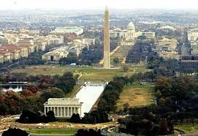
Sunday, 16/6
  23:30-10:30
  A flight to Washington with a connection, arrival by noon
  12:00-13:00
  Arrival at the hotel, check-in and a short preparation before leaving
  13:30-14:00
  Lunch at the Hotel (arrange a place to deploy)
  14:00-17:00Tour in Mall
  (Can be extended slightly if necessary)
  The tour will be in teams and a local guide should be organized for each team. The tour will include visits to 5 monuments: Korea, Vietnam, Washington, Lincoln and Roosevelt. If there is enough time, one can add Martin L. King
Notes:
יום ראשון 16/6
הגעה למלון אחרי העברות, וקבלת חדרים ב-12:00 (צריך לדרוש זאת מהמלון).
לשקול ארוחת צהריים במסעדה או קייטרינג הכשרה עם ההגעה 12:30-14:30
ביקור במו"ל 14:30-17:30
סוף יום - ערב חופשי
ביקור במו”ל
תוכנית - הגעה למו”ל רגלי (30 דק’ הליכה) או נסיעה באוטובוס
סיור במו”ל - ארבע תחנות בשיטה מעגלית - אנדרטת לינקולן, אנדרטת קוריאה, אנדרטת וושינגטון ואנדרטת וויאטנם. ניתן לעצור למספר דקות גם באנדרטת מלחמת העולם השנייה.
נקודות להחלטה: חלוקה לארבע קבוצות אינטימיות ע"פ צוותים. כאשר יש ארבעה-חמישה חניכים מכל צוות שיתנו סקירות TED אחד על כל אנדרטה.
או חלוקה לשתי קבוצות ושימוש במדריכים מקומיים.
משך הסיור עד שלוש שעות (לא כולל הליכה ברגל)
בהקשר של הביקור במו"ל ממליץ לבחון גם ביקור באנדרטת רוזוולט.

Slide 10
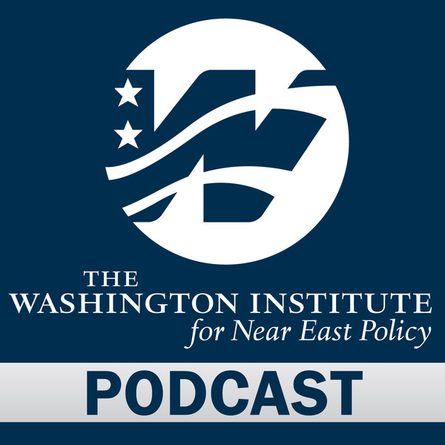
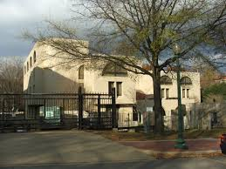
Monday, 17/6
  08:30-13:00 Visit the Washington Institute including lunch
  Meetings at the institute - Dennis Ross and David Mukabsky.
  Visiting from outside Aaron David Miller and / or Eliot Cohen
  A panel can be done at the Washington Institute
  A conversation by Lebanese researcher Hanin Ghaddar)
  13:30-16:30 A visit to the embassy
A talk with media - with Thomas Friedman 13:30
A talk with the ambassador
A talk with Victoria Coates
Notes:
ההמלצות של השגרירות להביא את ביל ברנס וסטיבן הארדלי בנושא המאבק הבין מעצמתי
בעדיפות על אהרון דיוויד מילר ואליוט כהן
מכון וושינגטון (תואם ב-vc מול רוברט סאטלופ)
מרטין הינדיק עבר לניו-יורק לכן פחות רלוונטי.
הבאה מבחוץ אהרון דיוויד מילר
אליוט כהן - סמן ימני רפובליקני תומך ישראל
ויקטוריה קוטס – סגנית בכירה ליועץ לביטחון לאומי בענייני מזרח תיכון (יכולה להראות את הניואנסים בין הממשל למחמ"ד)
ביקור בשגרירות
ביקור בשגרירות 4 שעות
שיחה עם נציג מקרן המטבע - חגי?
שיחה עם השגריר
שיחה עם הנספח??? או בפנטגון
שיחה עם תקשורת - תומאס פרידמן, ואולי גם AXIOS חדשות האינטרנטיות.
פגישה עם דיוויד סטרפילד

Slide 11
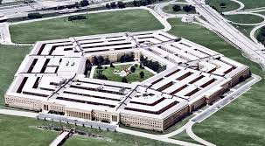
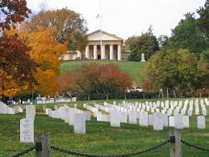
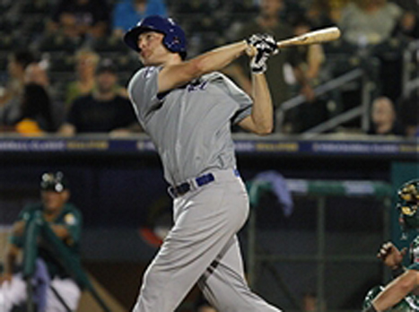
Tuesday, 18/6
08: 00-12: 00 Army
A talk with the attaché (hotel)
A talk with J5 (hotel)
A visit to the Marine Monument and observing the Pentagon
  12: 00-14: 00 Lunch
  At the Pentagon City Mall (kosher catering)
14:00-16:30 Visit to the State Department
A talk with two speakers: Streffield, Brian Hawk (on Iran), James Jeffrey (Streffield last priority)
  18: 00-21:00 Baseball game
  More options
  Kennedy's grave, Air Force monument, or changing concept: the space museum
Notes:
סטרפילד יכול להיות שיתמנה לשגריר בתורכיה

Slide 12

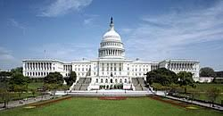
Wednesday, 19/6
  08:00-09:00
  The critical voice of American Jewry
  After check out
  09: 30-12: 00 A visit to AIPAC
  A lecture on AIPAC and its role, the interface between AIPAC and the Congress and other challenges that the organization faces (such as the campus challenge)
  12:30-15:00Visit to Congress
  A monumental tour
  Short talks from congressmen from both sides of the house
  Hearing a review by a professional assistant at one of the congressional committees
  (Members of the Congress participating will close only shortly before the date of the meeting, with expectation of interferences)
Notes:
השיחה של הקהילות היהודיות – לחדד את הנושא ויש אופציה לשמוע גם את Marilyn Rosenthal
פוליטיקה – ממשק אייפאק קונגרס Ed Miller
יהדות – הקהילות היהודיות Mark Waldman
דעת הקהל – אתגר הקמפוסים Adam Teitelbaum
ארוחת צהריים
ביקור בקונגרס
שיחה עם השליח הישראלי לקונגרס
המטרה - ביקור בקונגרס והבנת הקוטביות בין הרפובליקאים לדמוקרטים.
מה לא נקבל: לימוד על מבנה הקונגרס ותפקידו - את זה נקבל בטעינות בארץ.
שיטה: לבחון קיום פאנל. להעביר שאלות בסיס מראש, ועוד שאלות תוך כדי הפאנל.
מעבר לניו-יורק
15:30-17:00 – מעבר לרכבת וצ'ק-אין.
17:00-20:30 – רכבת.
21:00-20:30 – מעבר למלון וצ'ק אין.
מלון מעולה, כולל ארוחת בוקר, טרקלין 24/7 (צריך לוודא שהוא פתוח למשתתפים), וחדר כושר טוב מאוד בקנה מידה של מלון.
הקפדה על חדרים בקומות נמוכות לדתיים.

Slide 13
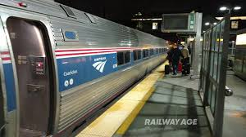
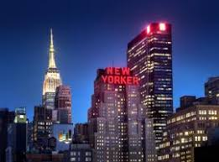
Wednesday, 19/6
  15:30-16:00
  Moving to the train and check in
  16:00-19:30
  Train ride
  19:30-20:30
  Arriving at the hotel and receiving rooms (bus / vans for the suitcases)
  Gaps and decisions to be made
  People with whom we’ll meet in AIPAC and congress, and dilemmas of prestige vs. quality
  To check with the consulate about transportation for the luggage from the train
Notes:
מעבר לניו-יורק
15:30-17:00 – מעבר לרכבת וצ'ק-אין.
17:00-20:30 – רכבת.
21:00-20:30 – מעבר למלון וצ'ק אין.
מלון מעולה, כולל ארוחת בוקר, טרקלין 24/7 (צריך לוודא שהוא פתוח למשתתפים), וחדר כושר טוב מאוד בקנה מידה של מלון.
הקפדה על חדרים בקומות נמוכות לדתיים.

Slide 14
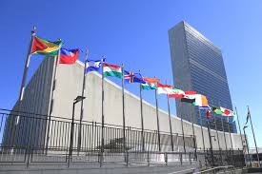
Thursday, 20/6
  08:30-15:00 A visit to the UN
  7:30 - Departure from hotel (recommended by foot)
  08:00 - Entry to the UN (bypassing the traffic)
  08:30 - Opening talk and orientation Deputy / Ambassador
  09:30 - Break
  09:45 - Spokesperson of UN Secretary-General Stephen
  10:30 - Break
  10:45 – Head of the Middle East and Western Asia Branch (Suzen Rose)
  11:45 - Break
  12:00 - Jehangir A Khan's conversation about terrorism
  13:00 - Lunch
  13:45 - UN tour and pictures
  15:00 - Departure to the AJC
Notes:
ביקור באו"ם
ניתן להגיע לאו"ם ברגל,
7:30 – יציאה מהמלון
08:00 – כניסה לאו"ם
08:30 – שיחת פתיחה ואוריינטציה של סגנית ראש המשלחת או של השגריר אם הוא פנוי.
09:30 – הפסקה
09:45 – דובר מזכ"ל האו"ם סטפן
10:30 – הפסקה
10:45 – שיחה של Jehangir A Khan על נושא טרור בראיית האו"ם
11:45 – הפסקה
12:00 – שיחה על התחום המדיני (רוזרמרי די-קרלו (
13:00 – ארוחת צהריים
13:45 – סיור באו"ם ותמונות
15:00 – יציאה רגלית לקונסוליה
15:30 – שיחה של הקונסול הכללי דני דיין
16:15 – הפסקה
16:30 – שיחה עם דיוויד האריס leader) (David Harris, American Jewish Committee
17:30 – סיום יום

Slide 15
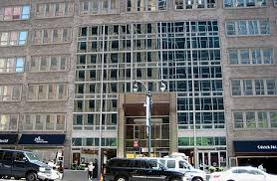
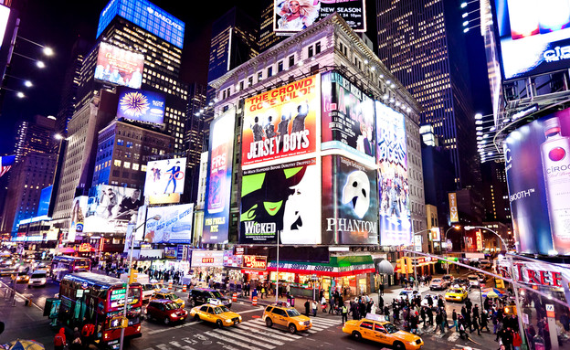
Thursday, 20/6
  15:30-17:30 Visiting the consulate
  15:30 - A conversation with Consul General Danny Dayan
  16:15 - Break
  16:30 – A talk to a representative of a Zionist Feminine organization (Zioness) Amanda Berman, and with CEO of Wider bridge Taylor Gregory
  17:30 - Return to hotel or release consulate
  Free Evening
Notes:
15:30 – שיחה של הקונסול הכללי דני דיין
16:15 – הפסקה
16:30 – שיחה עם דיוויד האריס leader) (David Harris, American Jewish Committee
17:30 – סיום יום

Slide 16
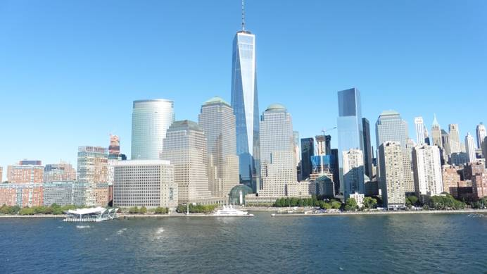
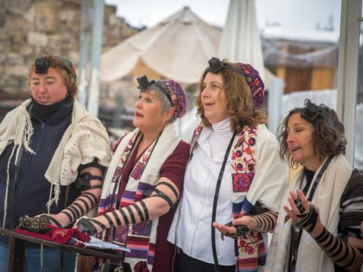
Friday, 21/6
  Conservative synagogue / hotel 08:00-10:30
  A talk with David Harris (American Jewish Committee leader)
  A panel of the branches in Judaism
  Various political worldviews of American Jews
  11:00-14:00A visit to Ground-zero
  A visit to the monument and to the tower to view Manhattan
  9/11 tribute museum (anyone who wishes to return to the hotel will return independently)
  (lunch is packed) requires the expensive ticket
  17:15-21:00
  Traveling and visiting a reform synagogue (only one-way by vehicle)
  Dress Code - Uniform
Notes:
יום שישי 21/6
בית כנסת
08:00-10:30 – פאנלים (לסדר
11:00-14:00 – גראונד זירו כולל נסיעות הלוך חזור.
ארוחת צהריים ארוזה סנדביצ'ים
14:00 – חזרה למלון והתארגנות לשבת
17:15-17:45 – נסיעה לבית הכנסת באוטובוס
17:45-21:00 – ביקור בבית הכנסת הרפורמי תפילה + ארוחת שבת + ברכות + שיחה ושיחות טרקלין מספר שולחנות עם נציגות מקומית (שיחות באנגלית.
21:00-21:30 - חזרה רגלית למלון אמור לקחת 15 דק.

Slide 17
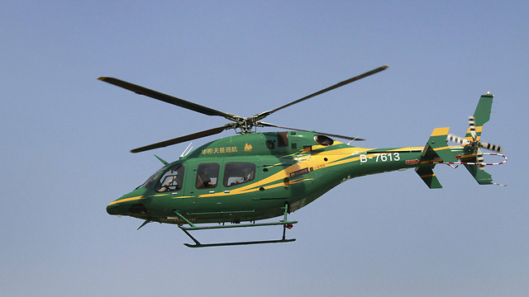
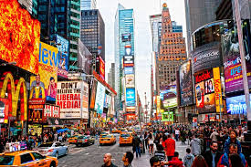
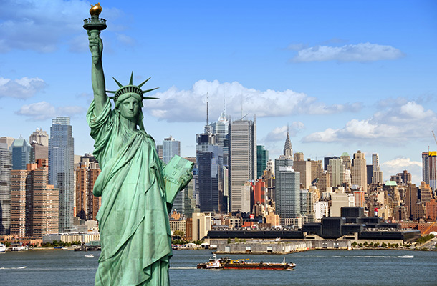

Shabbat 22/6 (“RTS”) Resting, touring and shopping
Notes:
מסוק (מנוחה סיורים וקניות)

Slide 18
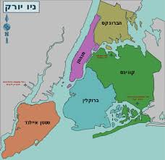
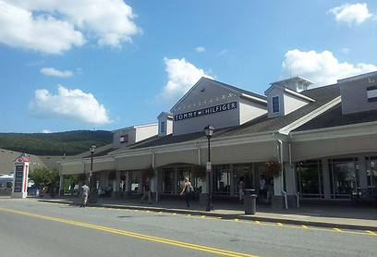
Sunday 23/6
  "Tour Outside the Walls" (New York City) 08:00-14:00
  Visit to the Black Church (in Harlem)
  A visit to Brooklyn and into the Orthodox Jewish world
  (Including lunch in a kosher restaurant)
  14:00-20:00Shopping (optional)
  A trip to Out-Latt outside New York
Notes:
אריזת מזוודות
בהמשך לשיחתנו, הלו"ז כפי שאני מבין אותו ליום ראשון:
כנסייה שחורה
סיור בהארלם ההיספנית עם חברת מועצה / רובן דיאז גוניור (מתמודד לראשות העיר)
אולי שיחה עם טיש שחורה אמריקאית שאולי תתמודד בעתיד.
א.צ
סיור בברוקלין
סיום מוקדם של היום - זמן חופשי

Slide 19
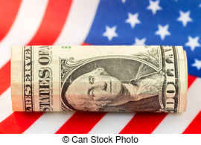
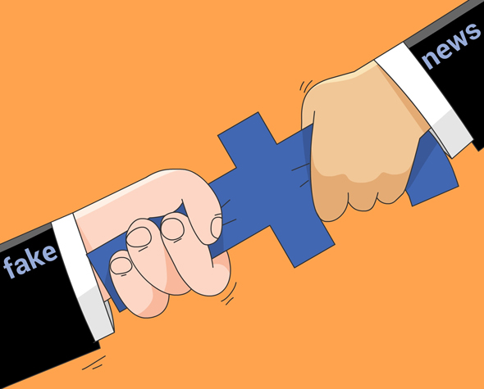
Monday 24/6
  09:00-11:30 At the hotel
  A conversation with a Hispanic representative on social matters; Media review (Eli Wolshi); Lecture by Jonathan Levine, Chairman of the Investment Bank, and a review of the Hudson Yards project
  11:30-15:30 Sightseeing
  A visit to Hudson Yards (including a packed lunch) and an option to tour the High Line
  Team processing, commander’s hour and a celebratory dinner 15:30-19:30
  On the 16th floor of the hotel
  and drive to the airport / scattering
  Gaps and decisions to be made
  Summarizing the lecturers and considering a guide for the Hudson Yards
  Tickets for the Hudson Yards
Notes:
ביקור בWe Work (דרום העיר), הרצאה של המנכ"ל + הרצאה של יו"ר בנק השקעות (ג'ונתן לווין - Bain Capital לדוגמא)
הרצאת תקשורת - התקשורת הצעירה (Vice לדוגמא)
יום שני 24/6
08:00 – צ'ק-אאוט
08:30 – נסיעה
09:00-11:30 – פרק כלכלי – ביקור ב-WEWORK סיור והרצאות נוספות
11:30-13:00 – ארוחת צהריים קלה ארוזה ועיבוד צוותי (מקום בטבע – לחפש פארק נחמד???)
13:00-15:00 – נסיעה ופרק תקשורתי.
15:00-16:00 – שיחת סיכום אלוף
16:00-16:30 – נסיעה
16:30-18:00 – ארוחת ערב חגיגית במסעדה או בקומה 16 במלון
18:00-19:00 – נסיעה לשדה התעופה/פיזור

Slide 20

Final Assignments – US Tour
  Team 1
  Israel's challenges in front of American Judaism
  Team 2
  American society and economy in the Trump era
  Team 3
  The American interest in the Middle East and its perception of Israel
  Team 4
  Trump's strategy in the international arena as a whole

Slide 21
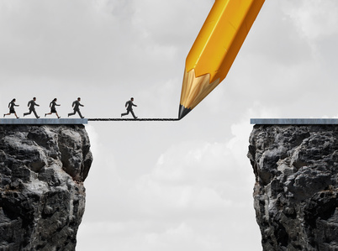
Main gaps and issues to be dealt with
  Lecturers for the preparation phase
  Administration – Closing flights, buses, restaurants and Kosher meals
  Sunday and Monday in New York
  Plan B
  Enrichment Envelope – Optional content (Exercises, Shows, Shabbat Tours)
  Tasks for participants
Notes:
חלק 2 תוכן העניינים

Slide 22
Complimentary Activity
  Reviews
  The 9/11 Memorial, the Marines’ Memorial and the Battle of Iwo-Jima, the Pentagon, every other monument we visit (up to 10 minutes of briefing each – will be passed on the bus)
  Exercises
  Routes in Washington and New York (Gilad Biran)
  Enrichment programs (to order tickets for participants)
  A play on Broadway (Thursday evening),
  Trip to the Statue of Liberty (Saturday);
  A visit to an aircraft carrier (Saturday)

Slide 23
ו
QUSTIONS ?

Slide 24
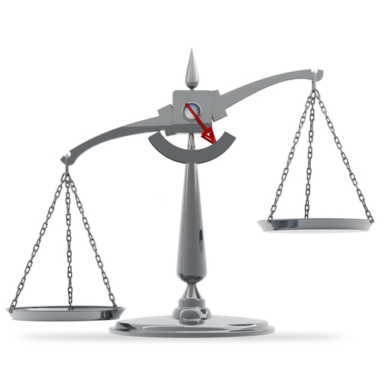
Decisions to be made
  Transportation between Washington and New York - train or plane?
  Uniforms? (If so, it is already necessary to begin organizing)
  Yes / No Entry to the Pentagon? (Not a decision to be taken immediately)
  Conversation with JS?
  The summaries of the lecturers and the format of the conversations on the tour, including the brand's quality dilemma
  The training methods in Mall and Burlington - self-teams or group-external?
  The Grond-Zero format, with an emphasis on the museum's question?
Notes:
חלק 2 תוכן העניינים

Slide 25
Bottom lines
  Very good frame - accurate and balanced - not burdensome or soluble
  The lessons from the 45th class have been learned and corrected in the 46th class tour
  After making decisions, it is necessary to be precise and punctuate the schedule and contents to a level of minutes
We must hurry and summarize the lecturers to the recharge program.
  Given a better plan, and as a lesson from the 45th class, two main focal areas: Administration and coordination of expectations - should be invested in both
Notes:
חלק 2 תוכן העניינים

Slide 26
Tasks and Gantt - February-March
  Approval of individual coordination documents for the Washington Institute, AJC, JS, Economics and Communication
  21/2 - Summary of lecturers to the loading stage
  28/1 - Summary of the structure of the travel brochure (after a discussion with all the lecturers)
  15/3 - Lock configuration tour (after receiving answers from all host factors)
  28/3 - Approval of a content booklet
Notes:
חלק 2 תוכן העניינים

